Slide 1
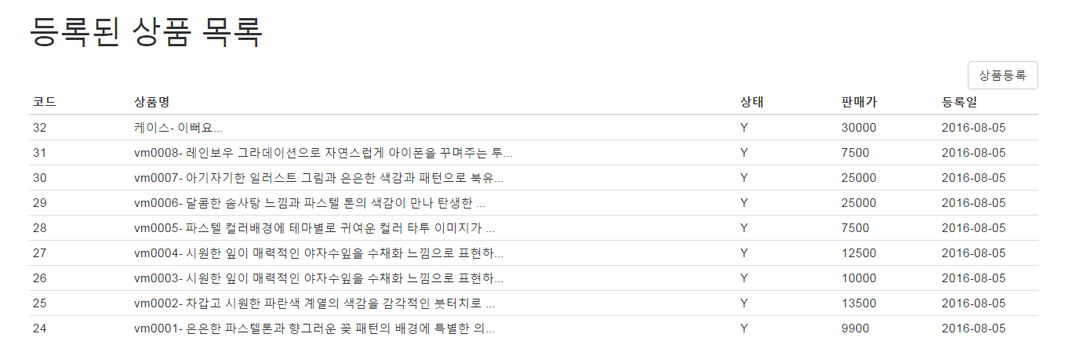
관리자페이지 > 상품> 상품등록
상품목록조회
Description
1 | ①상품검색조건을 선택하면 ②항목이 바뀐다. 선택 후 ③찾기 버튼을 선택하면 조회됩니다.
2 | ⑤상품명을 클릭하면 해당하는 코드의 상품의 상세사항이 조회됩니다.
3 | ④상품등록버튼을 선택하면 새 상품을 등록할 수 있는 화면으로 이동합니다.
4 | ⑥상품의 삭제상태를 표시합니다.
1
2
3
4
5
6
<< < 1 2 3 4 5 6 7 8 9 10 > >>

Slide 2
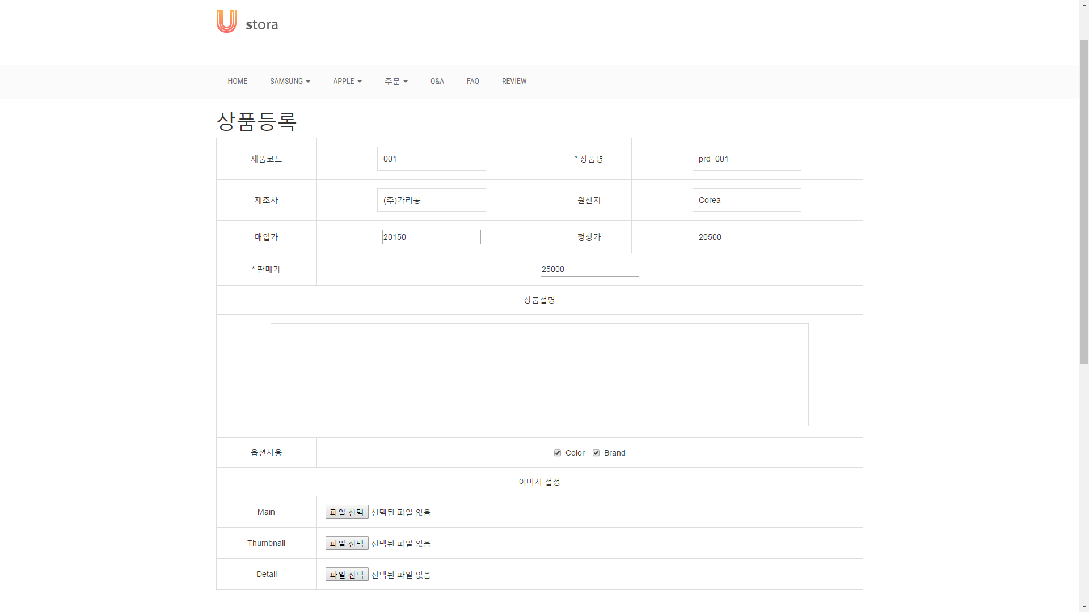
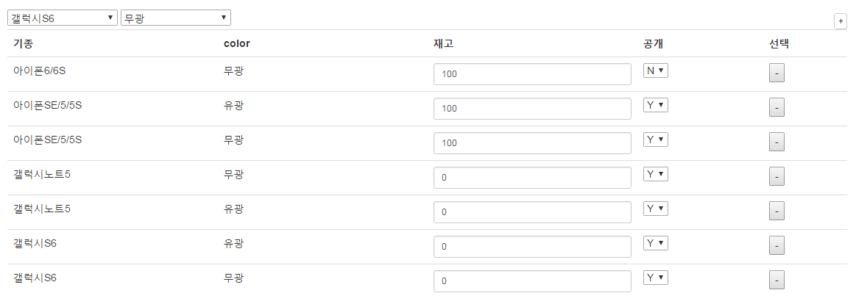
관리자페이지 > 상품> 상품등록
상품등록화면
Description
1 | ①상품에 대한 내용을 각 빈칸에 입력합니다.
2 | ②상품의 main 이미지, thumbnail, detail이미지를 입력합니다.
3 | 상품에 대한 옵션 2가지를 입력한 후 ④’+’을 선택하면 하단의 테이블에 추가됩니다.
4 | ⑤재고와 공개 여부 등을 입력한 후 등록을 선택하면 상품이 등록됩니다.
1
2
4
3
5

Slide 3
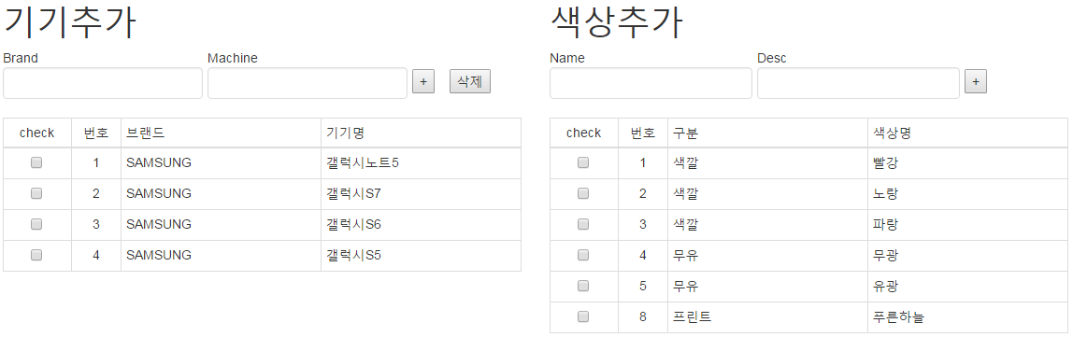
관리자페이지 > 상품> 옵션등록
옵션등록화면
Description
1 | ①휴대폰의 브랜드와 기기명을 입력한 후 ②버튼을 선택하면 기기추가 테이블하단에 추가됩니다.
2 | ③삭제하고 싶은 기기의 체크박스를 선택하고 삭제버튼을 선택하면 해당기종의 상품은 더 이상 상품입력의 옵션부분에 나오지 않습니다.
3 | 색상추가 에서 ④입력 하고 싶은 분류이름과 상세설명을 입력하고 ⑤를 선택하면 테이블 하단에 추가됩니다.
2
5
1
4
3

Slide 4
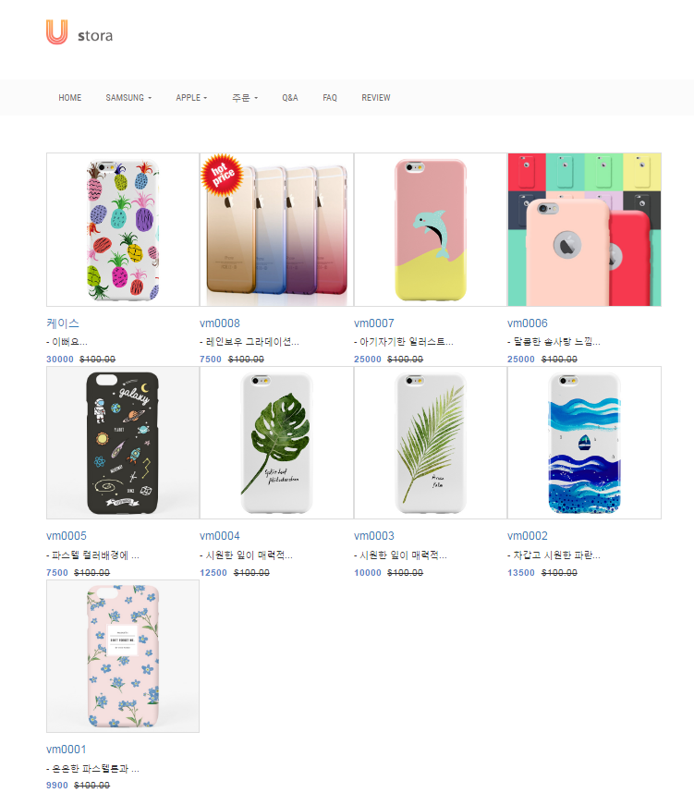
구매자페이지 > 상품목록
구매자상품목록조회화면
Description
1 | ①선택하고 싶은 브랜드를 선택하면 해당 브랜드가 가지고 있는 기종이 표시됩니다. 선택하여 상품을 조회할 수 있습니다.
2 | ②상품을 선택하면 가격과 옵션을 확인할 수 있는 화면으로 이동합니다.
1
2

Slide 5
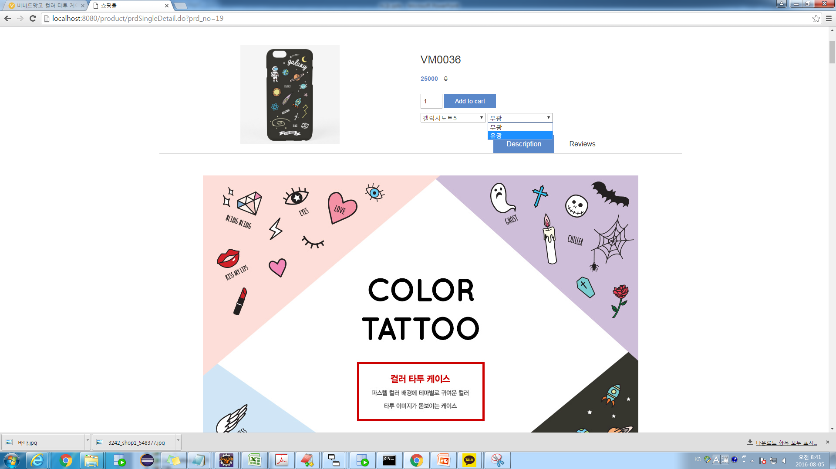
구매자페이지 > 상품목록
구매자상품목록조회화면
Description
1 | ①해당상품의 수량을 기입하고, ②상품의 기종과 컬러를 선택 합니다.
2 | ③상품을 장바구니에 담아 확인합니다.
3 | 스크롤을 내려 ④상품의 상세한 설명이 있는 이미지를 확인 할 수 있습니다.
3
1
2
4

Slide 6
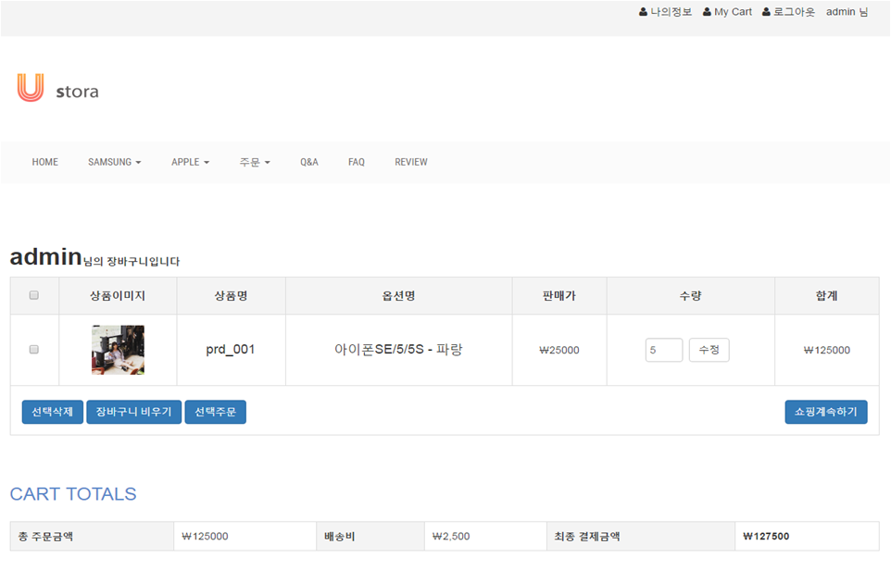
사용자페이지 > 장바구니
장바구니
1
Description
1 | 로그인 후 ① [My Cart] 항목을 클릭하면 현재 화면으로 접속됩니다.
2 | ② [쇼핑계속하기] 버튼 클릭 시 첫 화면으로 이동합니다.
3 | ③ 체크박스를 이용하여 원하는 상품 또는 전체상품을 체크할 수 있습니다.
4 | 삭제를 원하는 상품들의 체크박스를 선택한 후 ④ [선택삭제] 버튼을 클릭하면 체크한 상품들만 삭제됩니다.
5 | ⑤ [장바구니 비우기] 버튼 클릭 시 해당 회원이 장바구니에 담아뒀던 모든 상품들이 삭제됩니다.
6 | ⑥ [선택주문] 클릭 시 선택삭제와 동일하게 체크한 상품만 주문할 수 있어, 선택한 상품들이 주문서 작성시에 보여집니다.
7 | 수량을 변경하여 ⑦ [수정] 버튼을 클릭하면 수량이 바뀌면서 합계도 변경됩니다.
3
7
4
5
6
2

Slide 7
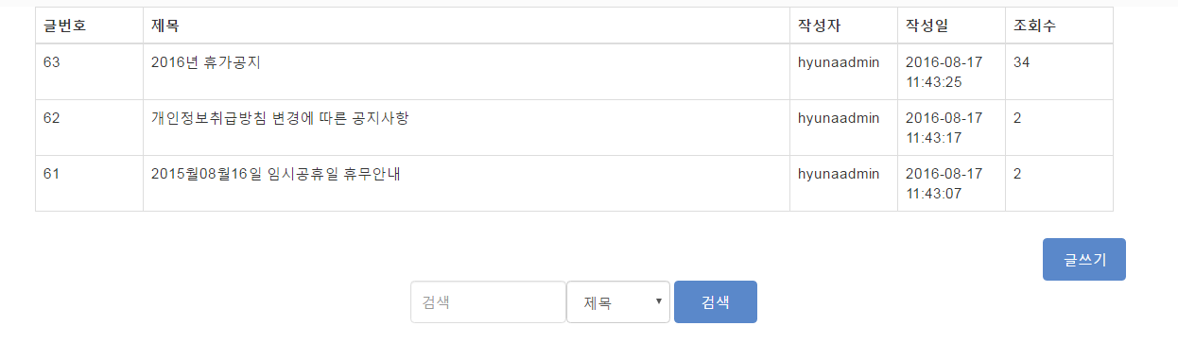
FAQ 게시판(관리자)
FAQ
Description
1 | FAQ 링크를 클릭하면 FAQ 게시판으로 이동
2 | 제목을 클릭하면 글 내용을 볼수 있는 detail 페이지로 이동
3 | 제목 작성자 내용으로 선택후 검색 버튼을 클릭하면 검색이 가능
4 | 글쓰기 버튼을 누르면 글쓰기 페이지로 이동
5 | FAQ 게시판은 관리자만 글 작성 가능하다
1
2
3
4
<< < 1 2 3 4 5 6 7 8 9 10 > >>

Slide 8
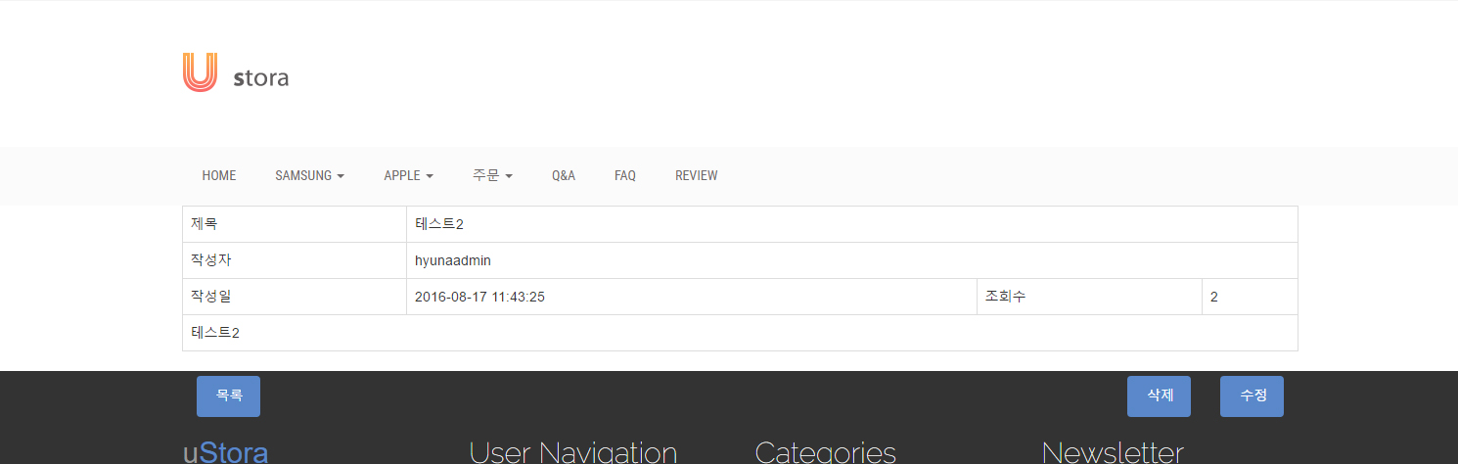



FAQ detail
Description
1 | 클릭시 게시글 목록으로 이동
2 | 클릭시 현재 게시글 삭제
3 | 클릭시 현재 게시글 수정
1
2
3

Slide 9
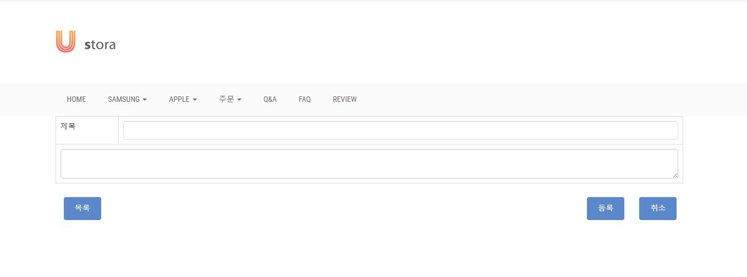
FAQ wirte
Description
1 | 게시글 목록으로 가는 버튼
2 | 클릭시 게시글이 등록된다
3 | 클릭하면 목록으로 돌아간다
1
2
3

Slide 10
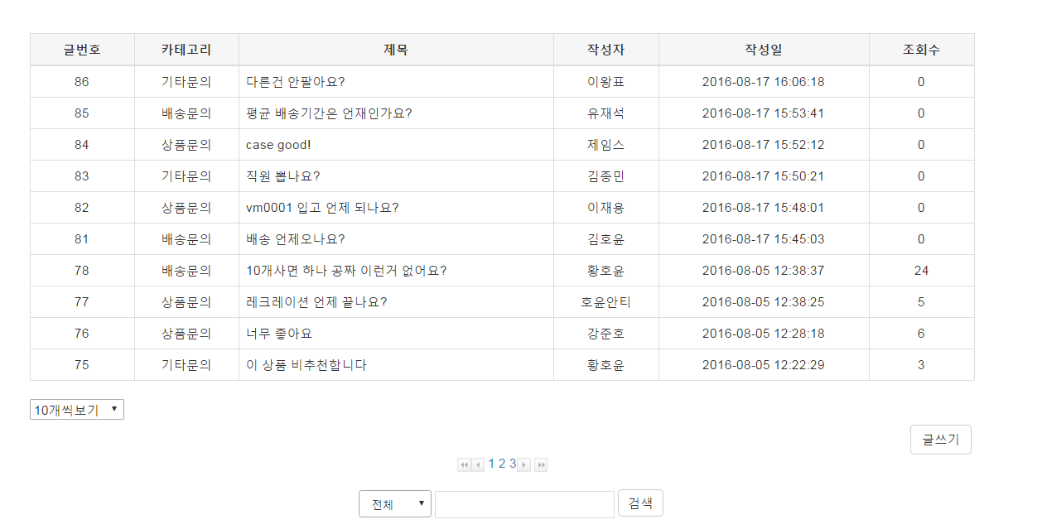
주문 자세히 보기 (사용자)
Description
1 | 제목을 클릭하면 게시글 상세 페이지로 이동
2 | 클릭시 글쓰기 페이지로 이동
3 | 게시글의 표시 개수 지정
4 | 페이지 기능
5 | 제목 작성자 내용으로 선택후 검색 버튼을 클릭하면 검색이 가능
1
3
2
4
5

Slide 11
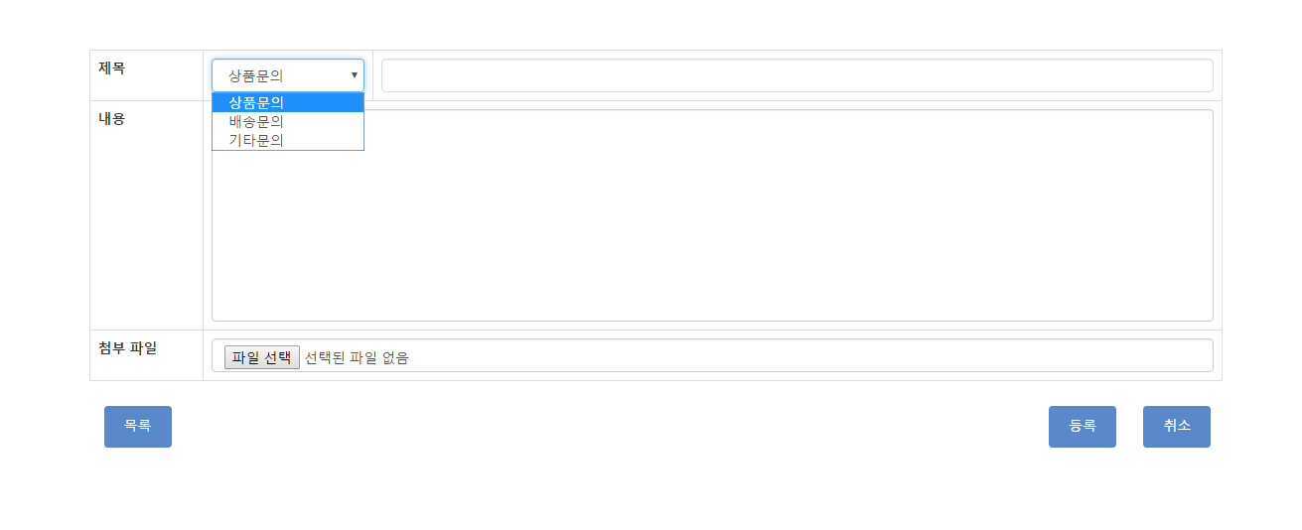
주문 조회 (관리자 1)
1
Description
1 | 게시글의 카테고리 선택 가능
2 | 파일 업로드 기능
3 | Q&A 게시판 목록으로 가는 버튼
4 | 게시글 등록 버튼
5 | 게시글 등록 취소 버튼
2
3
4
5

Slide 12
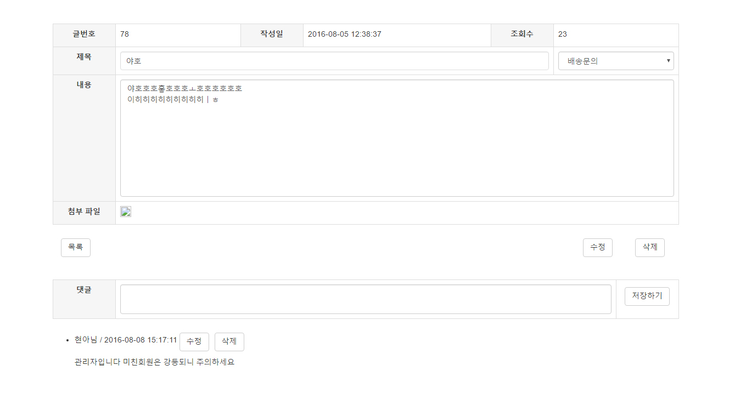
주문 조회 (관리자 2)
Description
1 | 게시글 목록으로 이동하는 버튼
2 | 게시글 수정 페이지로 이동하는 버튼
3 | 게시글 삭제 버튼
4 | 댓글을 저장하는 버튼
5 | 저장된 댓글이 출력되는 영역
6 | 저장된 댓글을 수정하는 버튼
7 | 저장된 댓글을 삭제하는 버튼
1
2
3
4
5
6
7

Slide 13
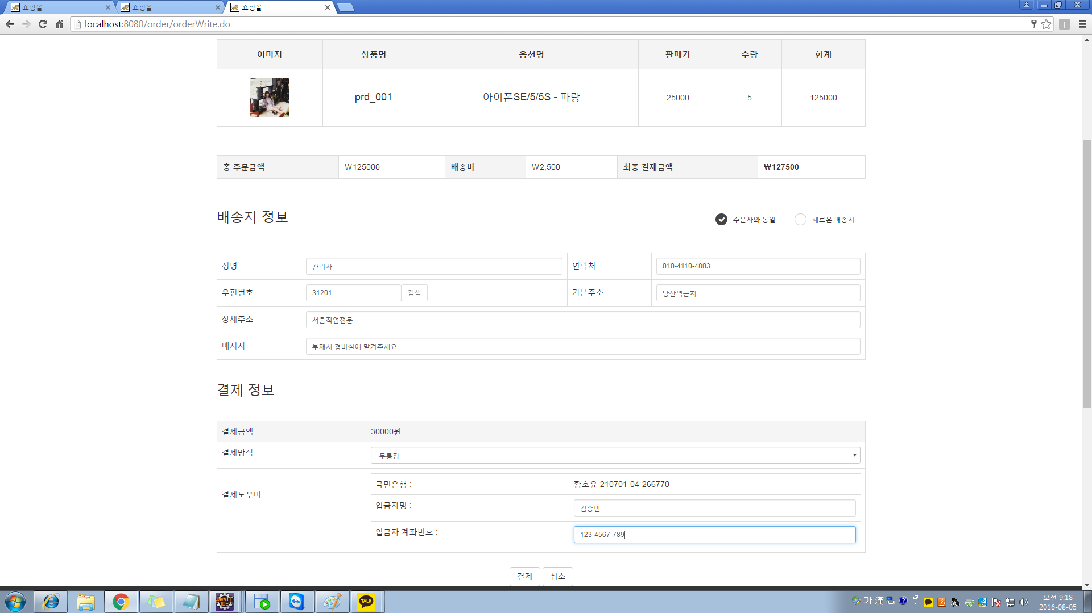
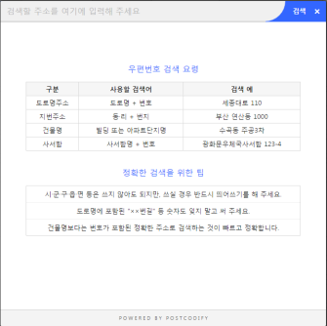

주문서 작성 (사용자 1)
Description
1 | 장바구니에서 선택한 상품정보와 총 가격이 출력된다.
2 | 배송지 정보를 입력할 수 있다.
3 | 주문자와 동일 체크시 회원의 정보가 입력됩니다. 새로운 배송지 체크시 새로 입력할 수 있습니다.
4 | 검색 버튼을 누르면 우편번호를 검색할 수 있는 창이 나온다.
5 | 결제정보를 입력할 수 있다.
6 | 무통장 선택시 입금자명, 입금자 계좌번호, 카드선택시 카드번호를 입력할 수 있다.
7 | 주문 또는 취소를 할 수 있다.
1
2
3
4
5
6
7
<< < 1 2 3 4 5 6 7 8 9 10 > >>

Slide 14
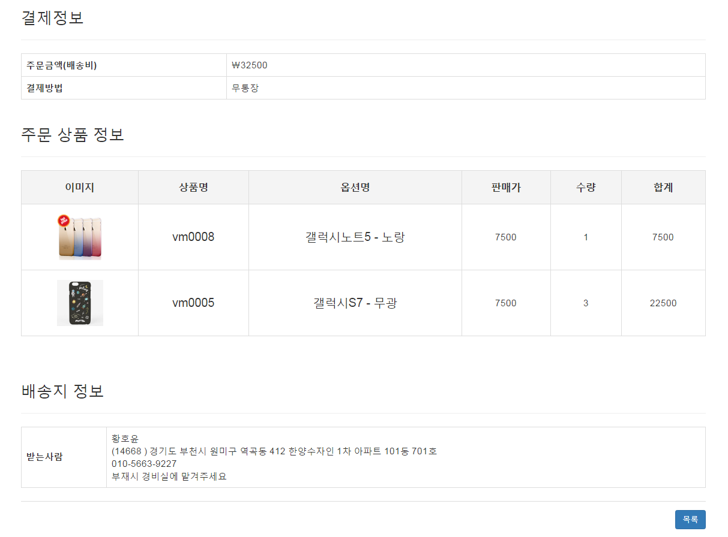
주문 자세히 보기 (사용자)
Description
1 | 결제 정보가 출력된다.(주문 금액, 결제 방법)
2 | 주문 상품 정보가 출력된다.(이미지, 상품/옵션정보, 수량, 상품 금액)
3 | 배송지 정보가 출력된다.
1
2
3

Slide 15
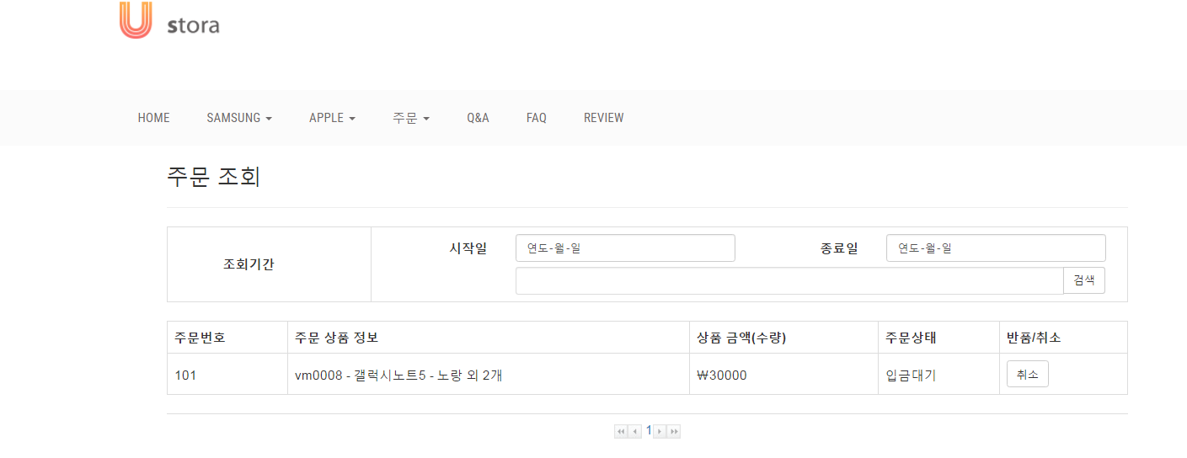
주문 조회 (사용자)
Description
1 | 주문 목록을 조회할 수 있는 페이지 이다.
2 | 시작일과 종료일 그리고 검색어를 입력한 후 검색 버튼을 누르면 해당 검색기간과 검색어에 맞게 주문 목록이 출력된다.
2
1

Slide 16
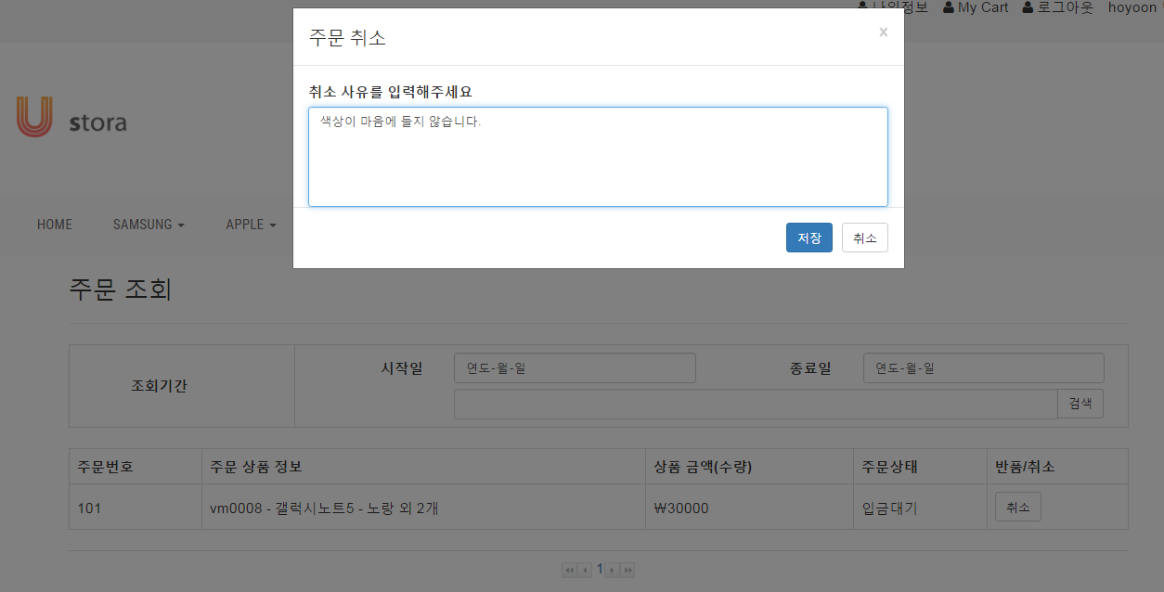
주문 조회 (사용자)
Description
1 | 배송전 상태에서는 주문을 취소할 수 있다. (배송후에는 반품으로 변경된다.)
2 | 취소 사유를 작성하면 취소 신청이 완료된다.
2
1

Slide 17
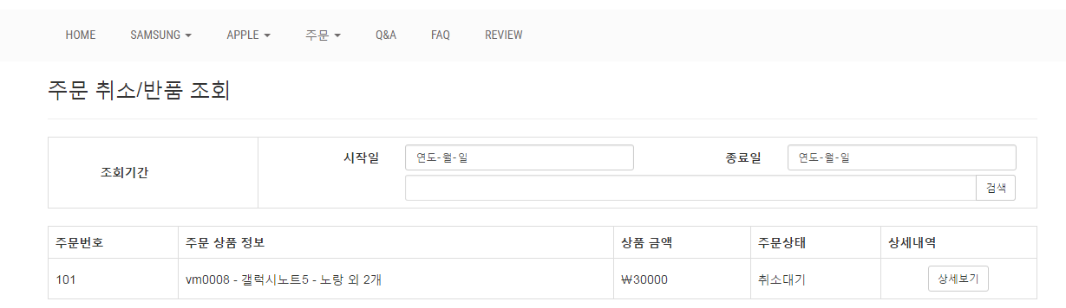
주문 조회 (관리자 1)
Description
1 | 주문 취소한 목록을 출력한다.
1

Slide 18
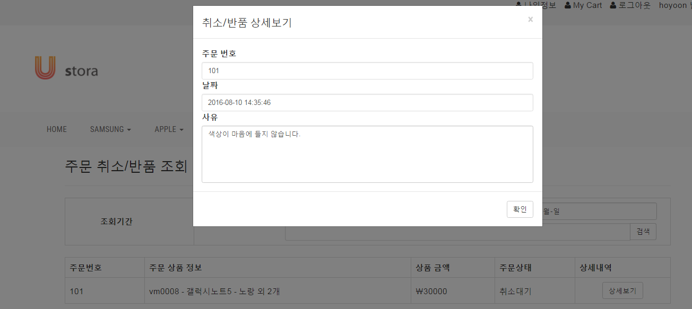
주문 조회 (관리자 1)
Description
1 | 취소한 목록 중 취소 사유를 다시 볼 수 있는 버튼이다.
2 | 취소 하였던 주문의 취소 사유와 날짜를 볼 수 있다.
2
1

Slide 19
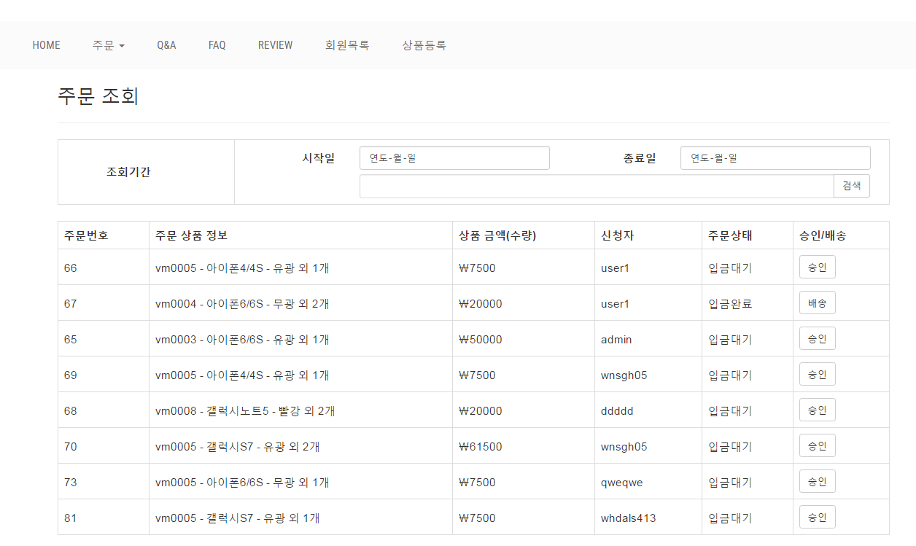
주문 조회 (관리자 1)
Description
1 | 관리자가 주문목록을 보는 화면이다.
1

Slide 20
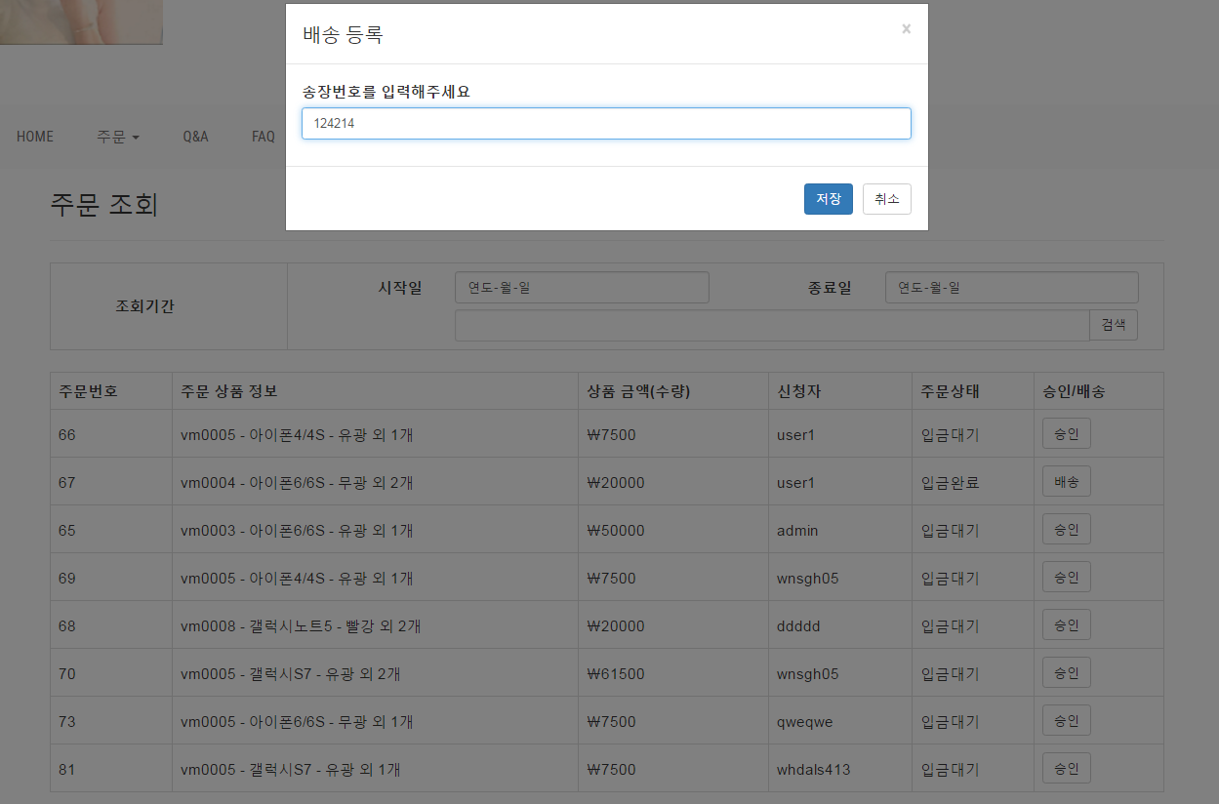
주문 조회 (관리자 1)
Description
1 | 입금대기 상태는 입금이 되었을 시 승인버튼이 출력되고 입금이 완료된 상태로 변경된다. 입금이 완료된 상태에서는 배송버튼이 출력된다.
2 | 송장번호를 입력하면 입금완료상태에서 배송중 상태로 변경된다.
2
1

Slide 21
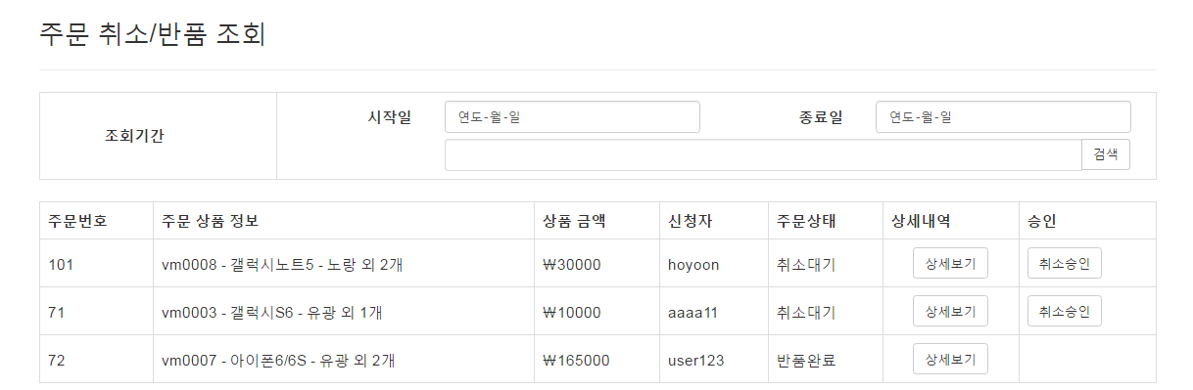
주문 조회 (관리자 1)
Description
1 | 회원들의 주문 취소 목록이 출력된다.
2 | 취소대기 상태를 관리자가 취소 승인버튼을 누르면 취소 처리가 완료된다.
1
2

Slide 22
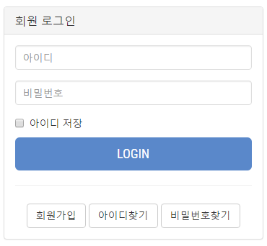
서비스 리스트
로그인
Description
1 | 가입을 한 아이디를 입력한다
2 | 가입을 한 아이디에 맞는 비밀번호를 입력한다
3 | 체크를 할 시 아이디가 저장되어 다음에 로그인시에 아이디가 입력되어있다(7일)
4 | 아이디와 비밀번호를 올바르게 입력했다면 로그인 버튼을 클릭 후 로그인 을 할 수 있다
5 | 만약 아이디가 없다면 회원가입 버튼을 클릭하면 회원가입 화면으로 이동한다
6 | 아이디를 분실했다면 아이디를 찾을 수 있다
7 | 비밀번호를 분실했다면 비밀번호를 찾을 수 있다
1
2
3
4
5
6
7

Slide 23
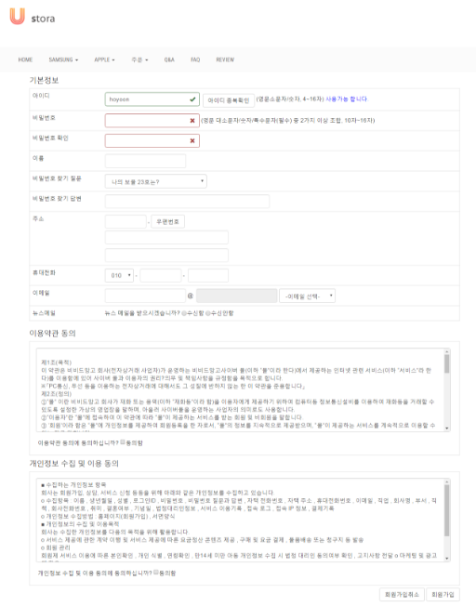
주문서 작성 (사용자 1)
회원가입
Description
 | 정상적으로 입력되면 녹색 테두리, 비정상이면 빨간색테두리로 값을 받지 아니한다
1 | 원하는 아이디를 입력한다 (영문소문자,숫자4~16자
2 | 원하는 비밀번호를 입력한다 (영문대소문자,숫자,특수문자중 2가지 이상 조합하되 무조건 특수문자를 포함하여야 한다10~16자)
3 | 이름은 한글만2~5자를 입력
4 | 원하는 질문을 선택한 후 아래 답변에 원하는 답변을 적으면 된다(비밀번호 찾을 때 필수)
5 | 우편번호 버튼을 클릭하면 팝업창이 뜨고 주소를 입력한다. 아래에 기본주소까지는 자동 입력이 되며 마지막 상세주소는 기입한다
6 | 숫자만 입력이 가능하다
7 | 메일 입력후 선택을 하던지 직접입력을 할 수 있다
8 | 메일수신,미수신중 하나동의
9, 10 | 약관은 필수 동의사항이며 체크를 하지않을시 가입불가
11 | 아이디 중복확인을 하여 사용가능이나 불가능을 알린다
12 | 모든 항목을 정상적으로 입력했다면 가입을 되고 로그인 화면으로 이동한다
1
11
2
3
4
5
6
7
8
9
10
12

Slide 24
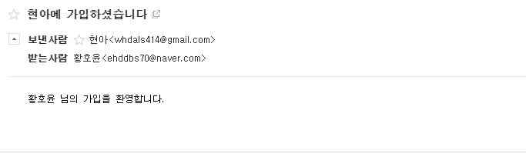
주문서 작성 (사용자 2)
환영 메일
Description
 | 만약 가입 시 메일수신에 체크를 했다면 입력한 메일주소로 가입환영 메일을 발송한다

Slide 25
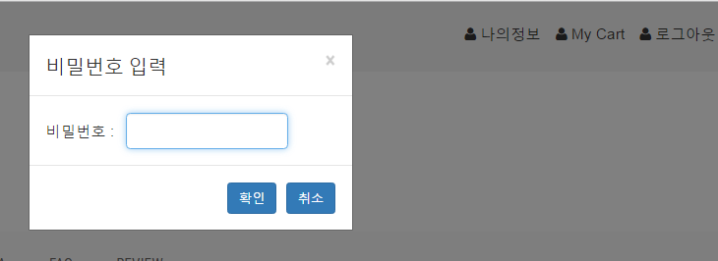
주문 조회 (사용자)
나의정보
Description
1 | 홈페이지 상단에 나의 정보를 누른다
2 | 본인확인을 위해 비밀번호를 입력하면 나의 정보를 볼 수 있다
1
2

Slide 26
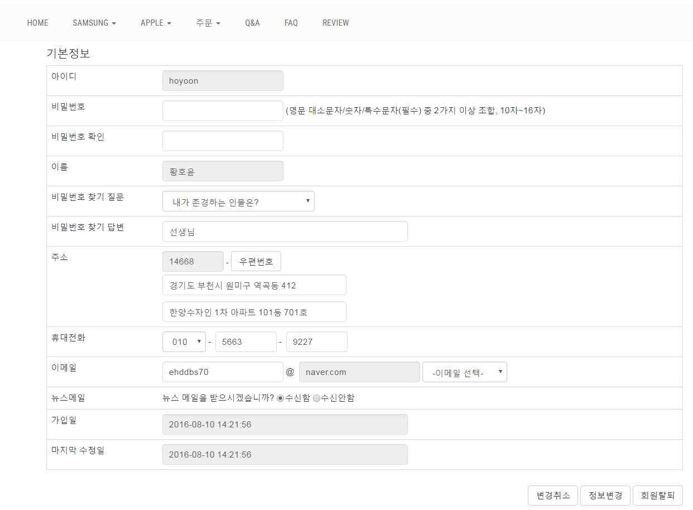
주문 자세히 보기 (사용자)
망고 로고
Description
 | 회색텍스트는 수정이 불가능하며 흰색은 수정이 가능하다
1 | 비밀번호는 노출위험이 있어 보여지지 않으며 수정을 원한다면 형식에 맞게 입력하여야 하며 수정을 하지 않는다면 기존의 비밀번호로 저장된다
2 | 취소를 누르면 메인페이지로 이동한다
3 | 변경을 하고 정보변경 버튼을 클릭하면 수정이 된다
4 | 탈퇴를 원한다면 정말 탈퇴를 하겠냐고 묻고 확인을 누른다면 탈퇴가되며 로그인화면으로 이동된다 탈퇴되었기 때문에 로그인을 할수 없다
1
2
3
4

Slide 27
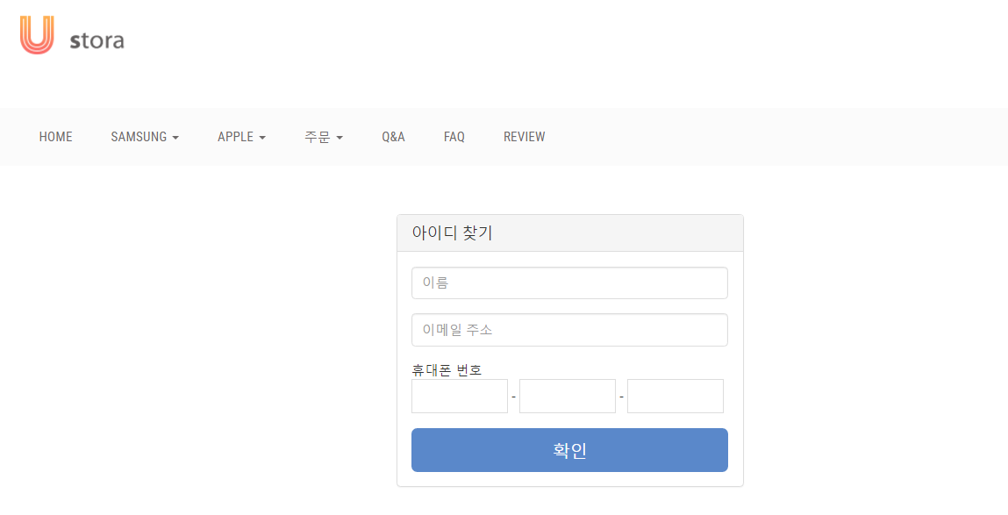
주문 조회 (관리자 1)
아이디 찾기
Description
1 | 가입 시 입력한 이름을 입력한다
2 | 가입 시 입력한 이메일 주소를 입력한다
3 | 가입 시 입력한 휴대폰 번호를 입력한다
4 | 모든 항목을 입력 후 확인 버튼을 클릭한다
1
2
3
4

Slide 28
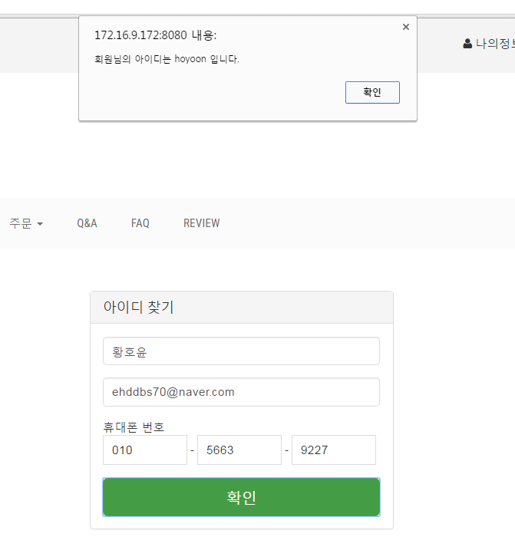
주문 조회 (관리자 2)
아이디 찾기
Description
 | 만약 입력한 모든 항목이 일치한다면 아이디를 알려주며 일치하지 않는다면 존재하지 않는 정보라고 알려준다

Slide 29
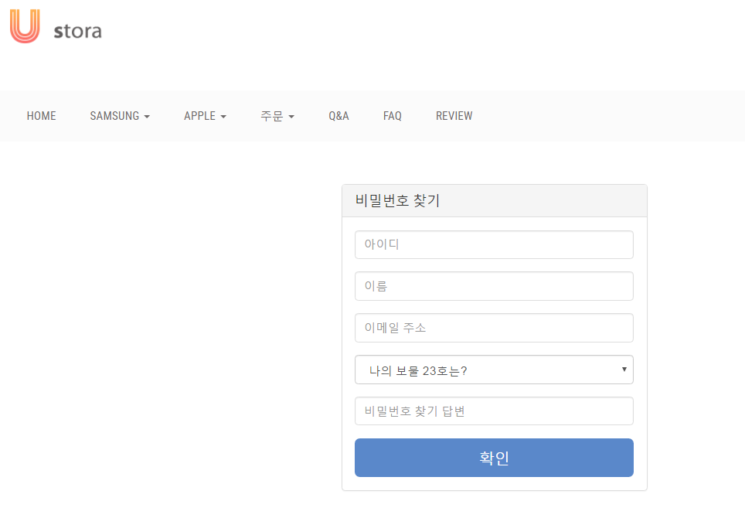
주문 조회 (관리자 2)
비밀번호 찾기
Description
1 | 가입 시 입력한 아이디를 입력한다
2 | 가입 시 입력한 이름을 입력한다
3 | 가입 시 입력한 이메일 주소를 입력한다
4 | 가입 시 입력한 비밀번호찾기 질문을 입력한다
5 | 가입 시 입력한 비밀번호찾기답변을 입력한다
6 | 모든 항목 입력 후 확인버튼 클릭한다
1
2
3
4
5
6

Slide 30
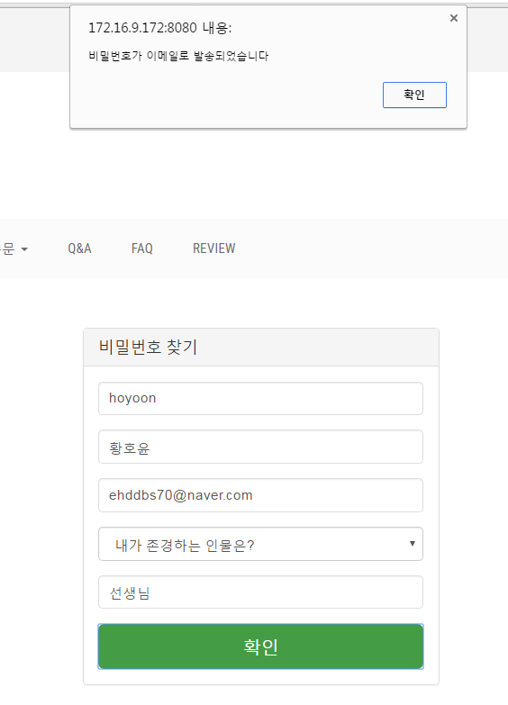
주문 조회 (관리자 2)
비밀번호 찾기
Description
 | 만약 입력한 모든 항목이 일치한다면 랜덤으로 생성된10자리의 비밀번호가 가입했던 이메일 주소로 발송된다

Slide 31
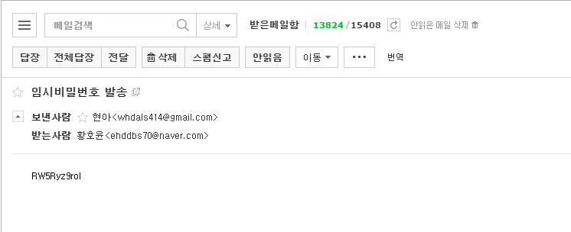
주문 조회 (관리자 2)
비밀번호 찾기
Description
 | 비밀번호가 메일로 발송된 사진이다 아래의 비밀번호로 로그인후 비밀번호 변경을 하면 된다

Slide 32
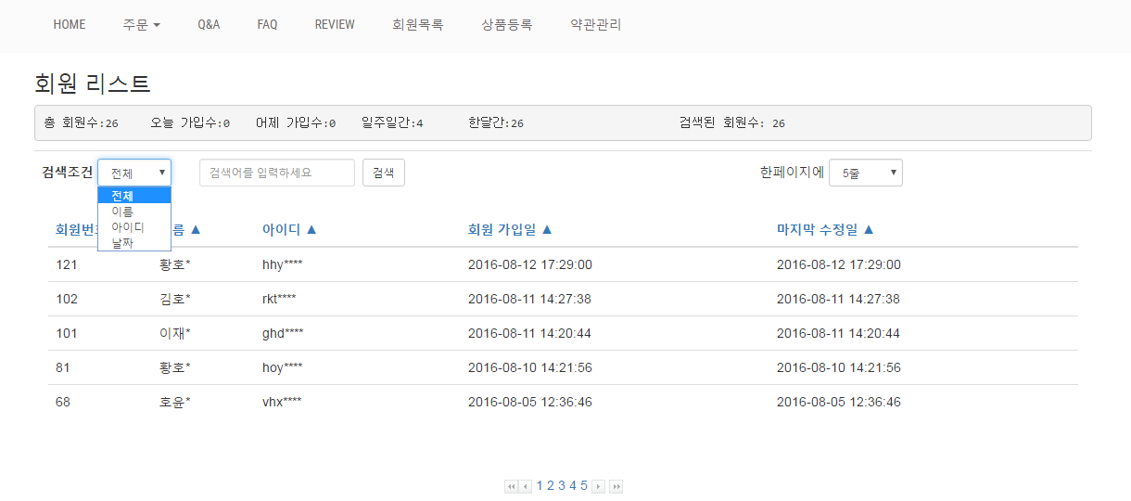
주문 조회 (관리자 2)
관리자화면 회원 리스트
Description
1 | 회원의 간단한 통계와 검색 시 검색된 회원수를 나타낸다
2 | 원하는 조건을 선택한다
3 | 전체는 전체회원조회 이며 이름이나 아이디는 정확히 입력해도 되고 일정부분만 입력해도 된다
4 | 날짜를 선택하면 사진처럼 바뀌게 되고 두 날짜 사이의 가입한 회원을 검색할 수 있다
5 | 한 페이지에 몇 명의 회원을 나타내는 옵션
6 | 페이징 처리 클릭하여 원하는 페이지로 이동가능
7 | 회원의 이름을 클릭하여 상세정보를 볼수있다
1
2
5
3
7
6
4

Slide 33
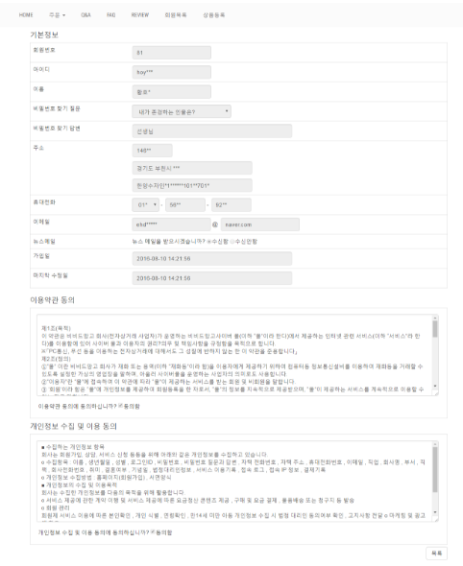
주문 조회 (관리자 2)
관리자화면 회원 상세화면
Description
 | 관리자는 회원의 정보는 수정이 불가능하며 중요정보는 일부분만 표시되게 되어있다

Slide 34
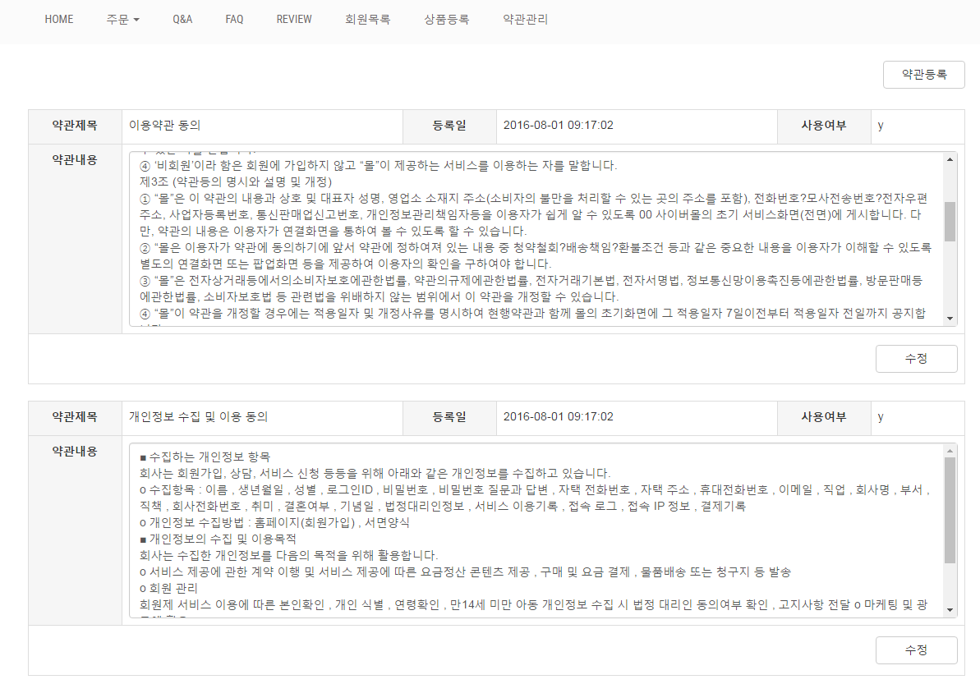
주문 조회 (관리자 2)
약관관리
Description
 | 약관관리 화면이며 등록된 약관의 리스트가 나와있다
1 | 약관등록을 하여 새로운 약관을 추가할수 있다
2 | 약관의 내용이 바뀌더라도 기록을 남겨야 하기 때문에 내용수정은 불가능하며 약관의 사용여부만 변경이 가능하다
1
1

